Slide 1
SÉANCE C1 · MODULE 4
À quelle heure ?
L'heure du cours, l'heure de la pause, l'heure de la fin. Trois heures à comprendre, et une horloge au mur.
75 minutes · Regardez le tableau
Notes:
Commencer en montrant l'horloge de la salle et en demandant l'heure. Ce que le groupe sait déjà se verra tout de suite, et c'est très inégal.

Slide 2
OBJECTIFS DE LA SÉANCE
À la fin, je serai capable de…
1
dire une heure juste ;
2
dire la demie et le quart ;
3
employer midi ;
4
comprendre « à quelle heure ? ».
C1 · Regardez le tableau
2
Notes:
Lire les objectifs à voix haute. Y revenir au billet de sortie.

Slide 3
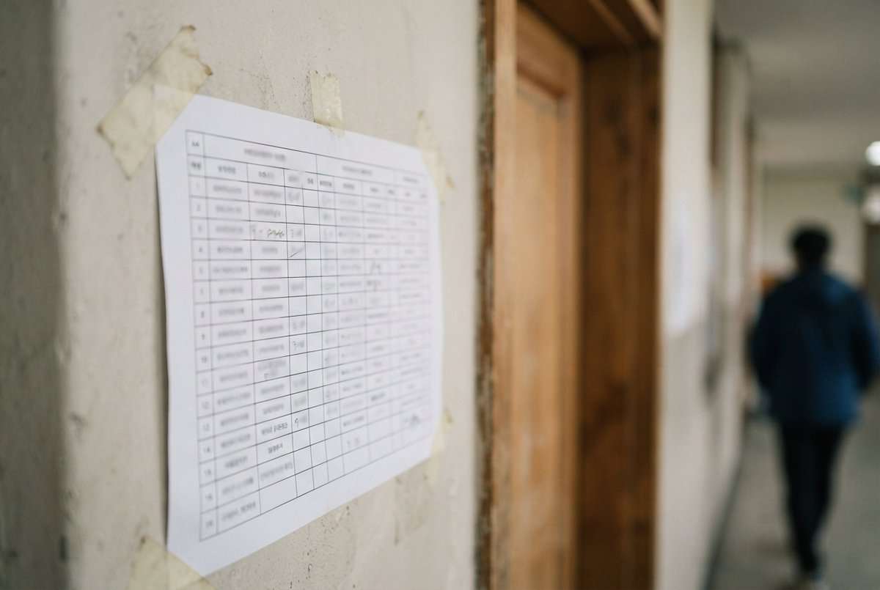
OBSERVATION
Quelle heure est-il ?
Où est l'horloge dans notre salle ?
À quelle heure commence notre cours ?
À quelle heure est la pause ?
À quelle heure finit le cours ?
C1 · Regardez le tableau
3
Notes:
Répondre soi-même aux trois dernières, lentement, et les écrire au tableau : elles serviront toute la séance et tout le module.

Slide 4
DIALOGUE
Le cours finit à midi
Écoutez deux fois avant de lire.
BOPHA
Madame, le cours finit à quelle heure ?
MADAME CYR
À midi. Le cours finit à midi.
BOPHA
À midi. Et la pause ?
MADAME CYR
La pause est à dix heures. Quinze minutes.
BOPHA
Dix heures. D'accord.
C1 · Regardez le tableau
4
Notes:
Bopha répète l'heure entendue avant de continuer. C'est la bonne habitude du module : redire pour vérifier.

Slide 5
LE NOMBRE, PUIS LE MOT
huit heures, dix heures, midi.
Le nombre vient en premier. Pour l'heure d'un cours ou d'un rendez-vous, on met à devant : « le cours commence à huit heures et demie ».
C1 · Regardez le tableau
5
Notes:
Diapositive à photographier. Le petit mot « à » manque très souvent : le faire répéter dans la phrase entière, jamais seul.

Slide 6
ANALYSE
Lire l'heure
ON ÉCRIT
ON DIT
8 h
huit heures
8 h 30
huit heures et demie
8 h 15
huit heures et quart
12 h
midi
À douze heures, on ne dit pas « douze heures » : on dit midi.
C1 · Regardez le tableau
6
Notes:
Diapositive à photographier. Le « h » de l'horaire du centre se lit « heures » : le montrer sur l'horaire affiché près de la porte.

Slide 7
COMPRÉHENSION
Vrai ou faux ?
Répondez d'après le dialogue.
1
Le cours finit à midi.
2
La pause est à neuf heures.
3
La pause dure quinze minutes.
4
Le cours commence à huit heures et demie.
C1 · Regardez le tableau
7
Notes:
Les quatre heures du dialogue sont celles de la vraie journée d'un groupe de francisation : les comparer avec celles du groupe.

Slide 8
CORRECTION
Vrai ou faux ?
Correction — on lit la réponse, on ne commente pas l'erreur.
1
Le cours finit à midi. » vrai
2
La pause est à neuf heures. » faux — à dix heures
3
La pause dure quinze minutes. » vrai
4
Le cours commence à huit heures et demie. » vrai
C1 · Regardez le tableau
8
Notes:
Corriger en groupe. Donner la bonne réponse, sans revenir sur qui s'est trompé.

Slide 9
DIRE « DOUZE HEURES »
Le piège le plus fréquent
ON ENTEND SOUVENT
IL FAUT DIRE PLUTÔT
Le cours finit à douze heures.
Le cours finit à midi.
« Douze heures » se comprend, mais personne ne le dit ici. Sur un horaire écrit, en revanche, « 12 h » est tout à fait normal.
C1 · Regardez le tableau
9
Notes:
Distinguer l'écrit et l'oral : c'est la première fois du module qu'ils ne disent pas la même chose.

Slide 10
PRATIQUE
Complétez
Écrivez le mot qui manque.
1
Il est huit ___ et demie.
2
Le cours finit à ___ .
3
La pause est ___ dix heures.
4
8 h 30, c'est huit heures ___ demie.
C1 · Regardez le tableau
10
Notes:
Quatre items suffisent. Corriger tous ensemble, à voix haute.

Slide 11
CORRECTION
Complétez
Correction — on lit la réponse, on ne commente pas l'erreur.
1
Il est huit ___ et demie. » heures
2
Le cours finit à ___ . » midi
3
La pause est ___ dix heures. » à
4
8 h 30, c'est huit heures ___ demie. » et
C1 · Regardez le tableau
11
Notes:
Corriger en groupe. Donner la bonne réponse, sans revenir sur qui s'est trompé.

Slide 12
PRATIQUE · À DEUX
L'horloge de papier
Deux par deux, avec une horloge dessinée sur une feuille.
1
Étape 1
2
Étape 2
3
Étape 3
4
Étape 4
C1 · Regardez le tableau
12
Notes:
Vingt minutes. Distribuer les horloges de papier au début du cours : les dessiner soi-même prend le temps de la séance.

Slide 13
BILLET DE SORTIE
Écrivez trois heures de votre journée.
Le cours commence à…
La pause est à…
Le cours finit à…
C1 · Regardez le tableau
C1 · Regardez le tableau
13
Notes:
Les trois phrases serviront de brouillon à l'horaire écrit de la séance E1. Le dire au groupe : rien n'est demandé pour rien.

